Slide 1

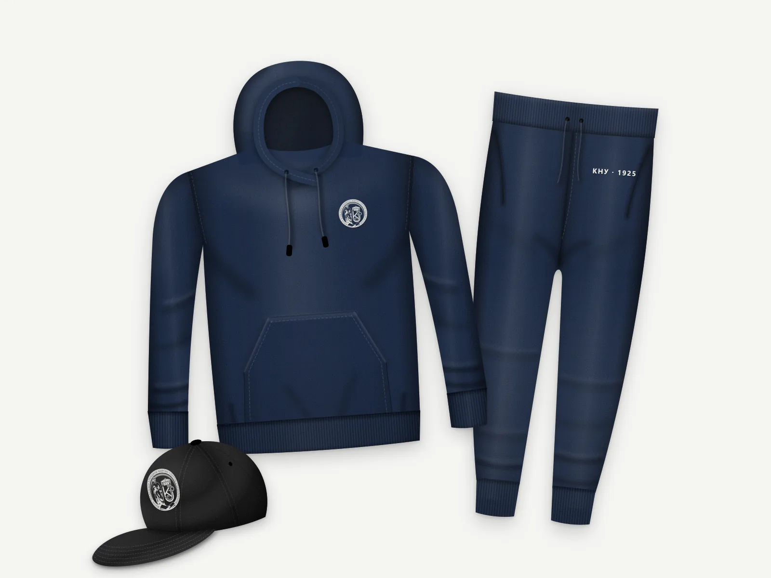
КНУ Мерч ·
Коллекция 1925
Кыргызский национальный университет
имени Жусупа Баласагына
Одностраничный лендинг на WordPress
«КУУну кий. 1925-жылдан бери.»
Носи КНУ. С 1925 года.
100 лет · 1925–2025
Команда: ______________________________
Учебный проект · Бишкек, 2026
Notes:
Представляем учебный проект: одностраничный сайт мерча КНУ на WordPress. Коллекция приурочена к 100-летию университета. Основной язык сайта — кыргызский.

Slide 2
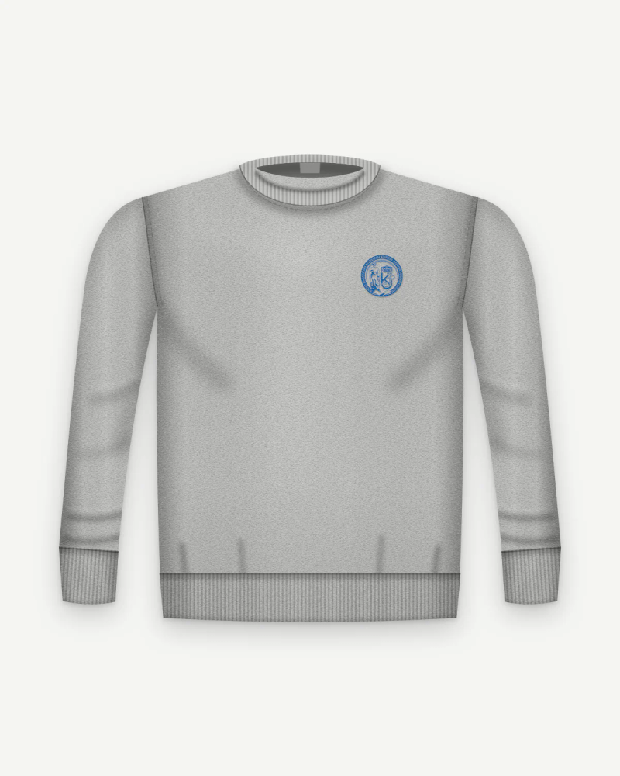
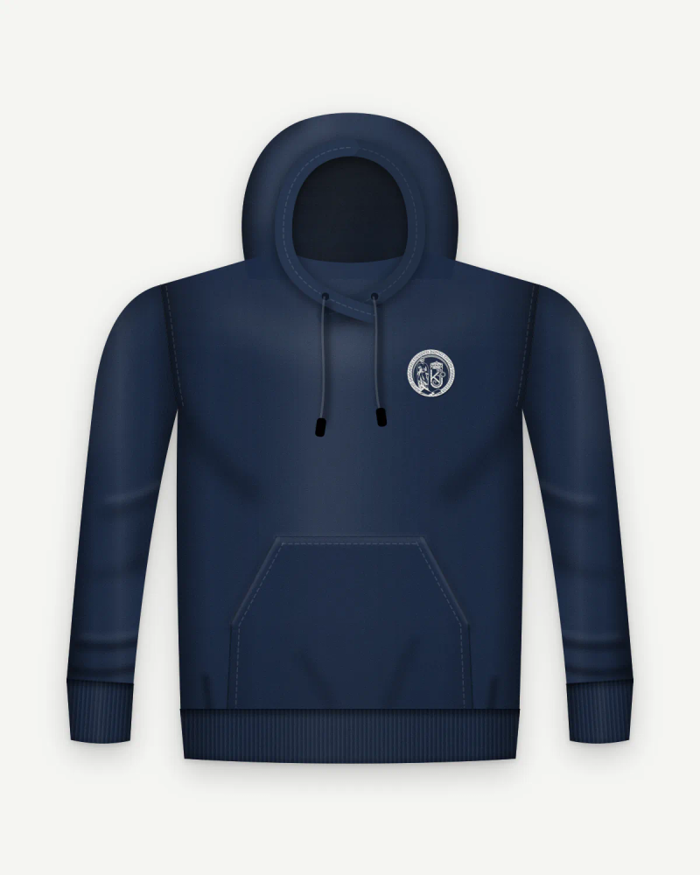
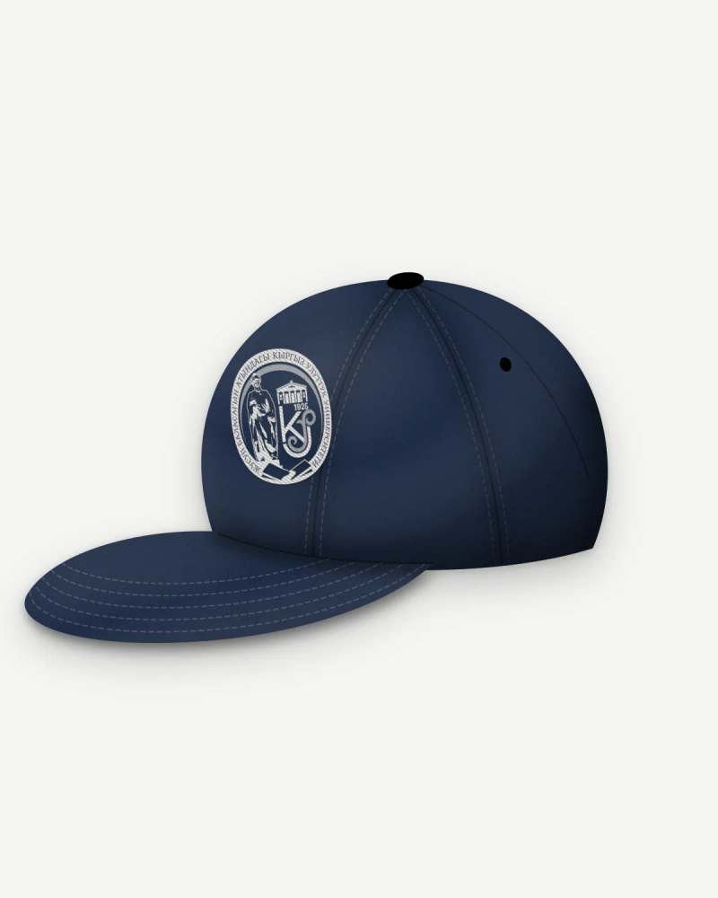
Задача и цели проекта
ЗАДАЧА
Сделать продающий одностраничный сайт мерча КНУ на WordPress, где можно выбрать товар, цвет и размер и оформить заказ.
01
Публичная ссылка
Сайт открывается по ссылке без установки — WordPress Playground
02
Заказ доходит до админки
Заказ с лендинга сохраняется в WordPress с номером и статусом
Учебный проект: показываем преподавателям по ссылке и сопровождаем этой презентацией.
03
Два языка: KG и RU
Кыргызский — основной язык, русский — второй
04
Адаптивная вёрстка
Проверено на ширине 375, 768 и 1440 px
Notes:
Задача — продающий лендинг с оформлением заказа. Четыре измеримых цели: публичная ссылка, заказ в админке, два языка, адаптив.

Slide 3
Как продают мерч университеты
АНАЛИЗ
Harvard Shop
Stanford
МГУ
ИТМО
МФТИ
ВШЭ
Общие приёмы → что взяли в лендинг
Цены в Бишкеке, сом
Цена прямо на карточке
Диапазон рынка и наши комплекты
Цена и экономия видны сразу, без перехода
Свотчи цвета
Худи, рынок
1 800–3 500
Кружок цвета меняет фото в галерее
Цена за комплект
Двойка, рынок
2 200–4 600
Двойка дешевле, чем вещи по отдельности: −400 и −500 сом
Заказ через мессенджер
Наши двойки
4 500–4 900
После заказа — кнопки WhatsApp и Telegram с текстом заказа
Самовывоз в кампусе
Пункт выдачи в КНУ, ул. Фрунзе 547, бесплатно
2 000
3 000
4 000
5 000
Notes:
Изучили магазины Harvard, Stanford, МГУ, ИТМО, МФТИ и ВШЭ. Повторяющиеся приёмы перенесли в лендинг. Цены в Бишкеке: худи 1 800–3 500 сом, двойка 2 200–4 600 сом. Наши двойки в верхней части рынка: плотный футер 320 г/м², вышивка вместо печати, скидка за комплект.

Slide 4
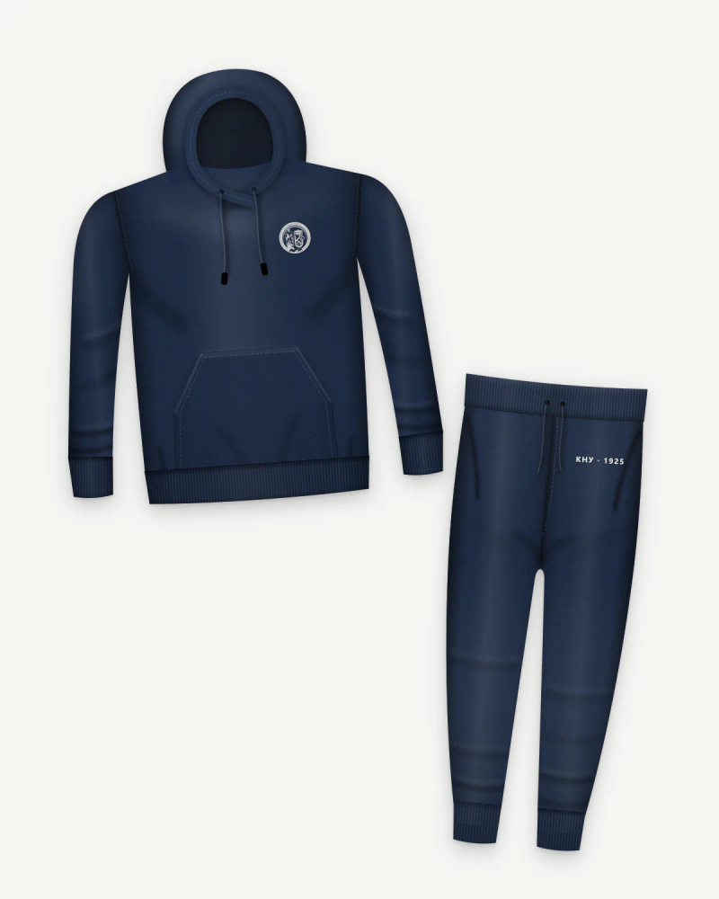
Коллекция «1925» — к 100-летию КНУ
КОНЦЕПТ
1925
KG · основной
КУУну кий.
1925-жылдан бери.
1925 — 2025 · 100 лет университету
RU · второй
Носи КНУ.
С 1925 года.
Название — год основания КНУ. Одна ткань, три цвета, шесть размеров: вещи на каждый день, а не сувенир на полку.
Госязык первым: сайт открывается на кыргызском, русский — второй (Закон КР «О государственном языке» № 140).
Вышивка «КНУ · 1925» на штанине
Notes:
Коллекция названа по году основания — 1925. Главный язык сайта кыргызский, это требование закона о госязыке. Слоган на двух языках.

Slide 5

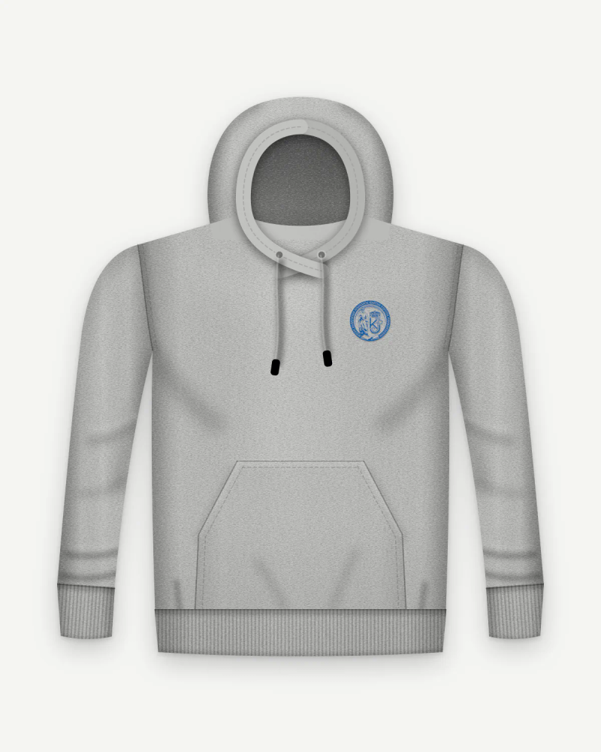

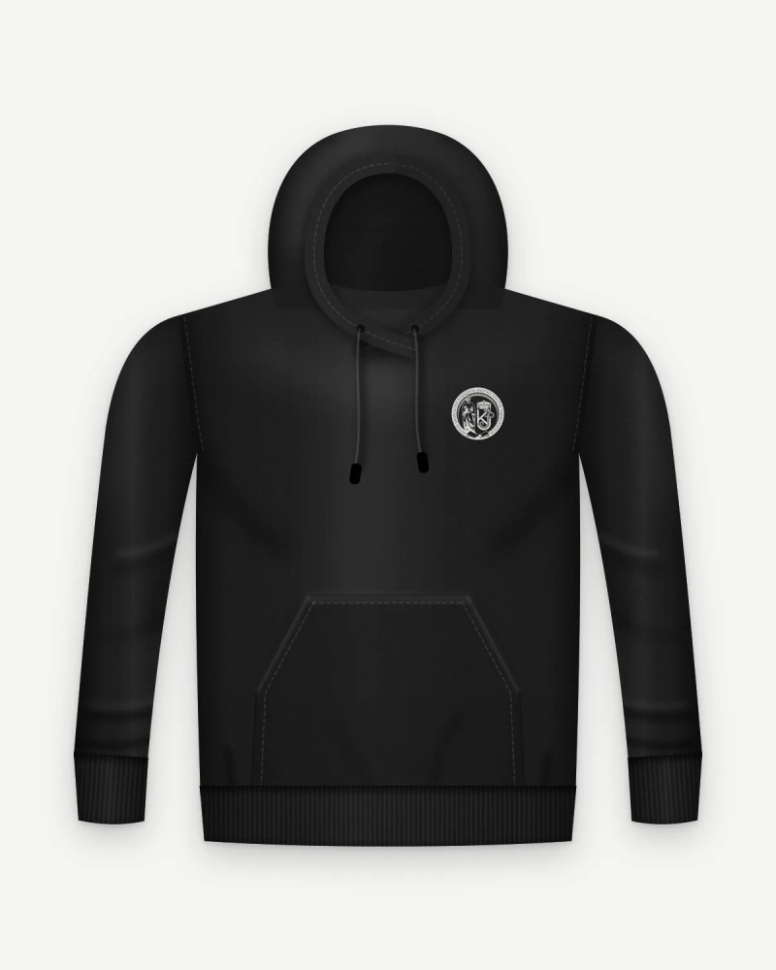
Фирменный стиль: цвета, шрифты, вышивка
БРЕНД
Синий КНУ #0067AC
Montserrat · заголовки
Вышивка одним цветом
Акцент: кнопки, ссылки, активный свотч
синим на сером
Жёлтый КНУ #FECC00
Только мелкие бейджи: «Хит», «−400 сом»
Текст #111111
Inter · текст
белым на синем
Основной цвет текста
Фон вторичный #F5F5F3
Подложки секций; основной фон белый
Montserrat — шрифт сайта knu.kg. Много воздуха, без градиентов и теней.
белым на чёрном
Notes:
Цвета взяты из пикселей логотипа: синий 0067AC и жёлтый FECC00. Синий — только акцент, жёлтый — только маленькие бейджи. Шрифты Montserrat и Inter. Логотип вышит одним цветом.

Slide 6

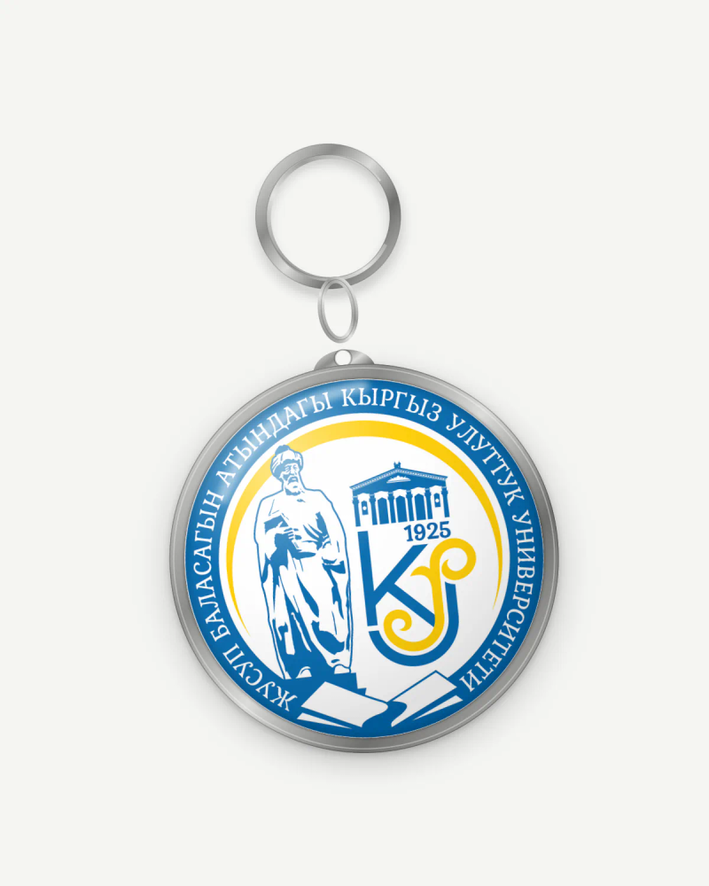
Ассортимент и цены
АССОРТИМЕНТ
Товар | Цвета | Размеры | Цена, сом | Отдельно, сом
Двойка «Худи + джоггеры» | серый меланж, тёмно-синий, чёрный | XS–XXL | 4 900 | 5 300
Двойка «Свитшот + джоггеры» | серый меланж, тёмно-синий, чёрный | XS–XXL | 4 500 | 5 000
Кепка | тёмно-синий, чёрный | one size | 900 | —
Кружка 330 мл | белая | — | 600 | —
Брелок | — | — | 300 | —
Футер-трёхнитка с начёсом
80% хлопок / 20% полиэстер, 320 г/м²
Двойка выгоднее на 400–500 сом
Notes:
Две двойки — основа коллекции, в комплекте дешевле на 400–500 сом. Плюс три аксессуара. Все цены в сомах. Доставка: самовывоз бесплатно, по Бишкеку 150, по регионам 300 сом.

Slide 7
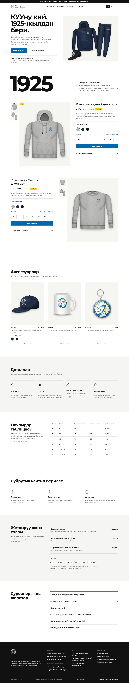
Структура лендинга: 12 блоков
СТРУКТУРА
01
Плашка-анонс
07
Таблица размеров
Коллекция 1925, самовывоз бесплатно
XS–XXL, обхваты в см
02
Шапка
08
Как заказать
Меню-якоря, KG / RU, корзина
3 шага: выбери, оформи, забери
03
Hero
09
Доставка и оплата
Слоган, мокап, «Заказать»
Самовывоз, Бишкек, регионы; ELQR
04
Коллекция
10
FAQ
2 двойки: свотчи, размеры, цена
Сроки, обмен, оплата, опт
05
Аксессуары
11
Футер
Кепка, кружка, брелок
Контакты, продавец, документы
06
Детали
12
Мобильная кнопка
4 преимущества ткани и кроя
«Корзина · N товаров · сумма»
Notes:
Слева — вся страница целиком. Двенадцать блоков идут в порядке пути покупателя: от предложения к товарам, размерам, доставке и вопросам.

Slide 8
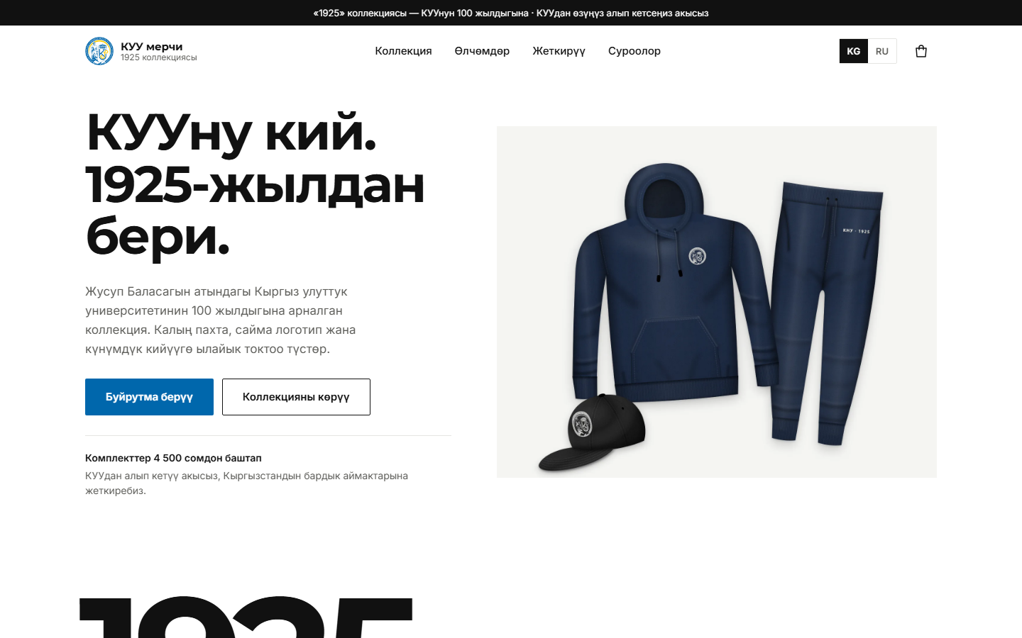
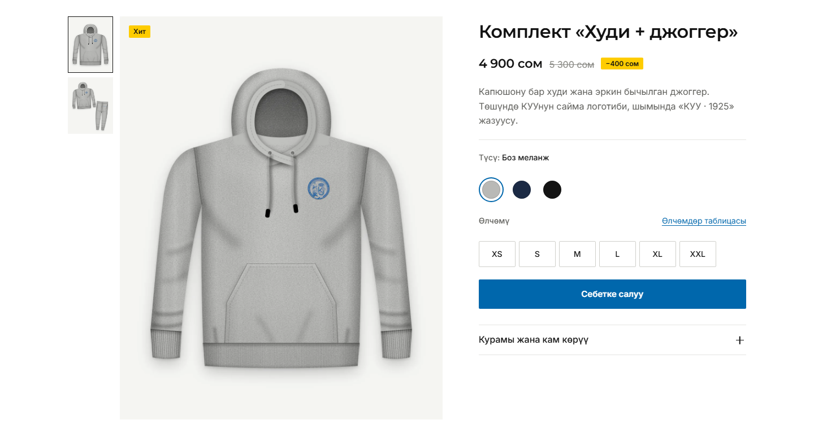
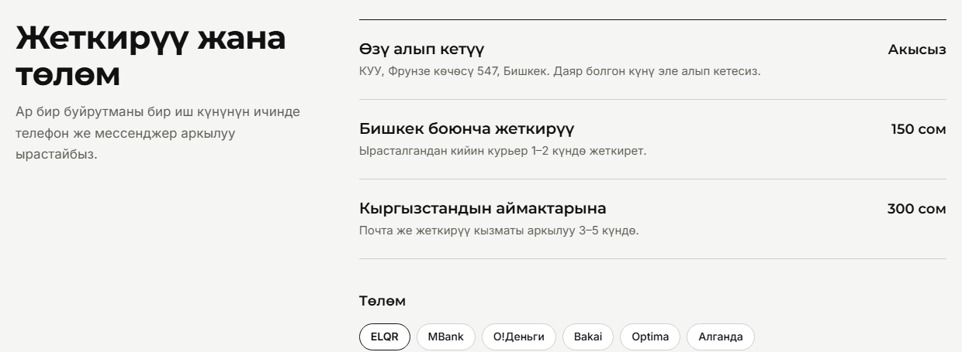
Скриншоты: десктопная версия
ДЕСКТОП · 1440 PX
Карточка: свотчи, размеры, цена и экономия
Первый экран: слоган на кыргызском, кнопки «Заказать» и «Смотреть коллекцию»
Доставка и оплата: самовывоз, курьер, ELQR
Notes:
Десктоп 1440 px. Первый экран, карточка двойки со свотчами и размерами, блок доставки и оплаты.

Slide 9
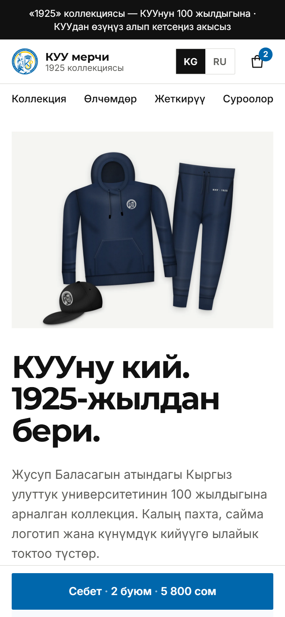
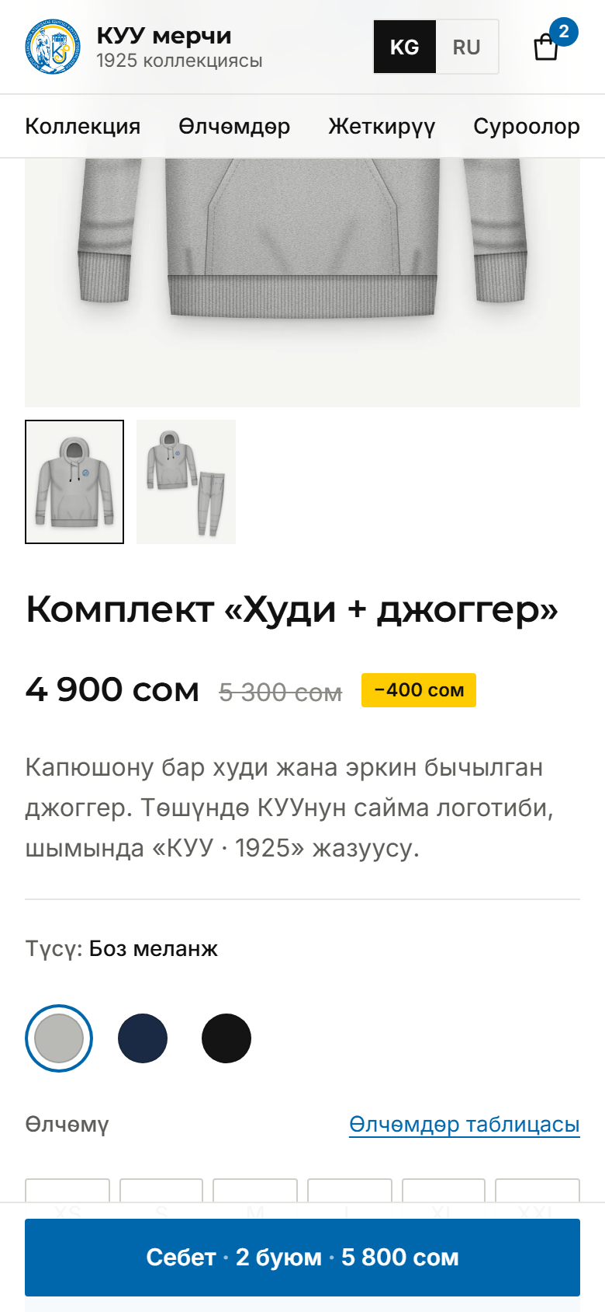
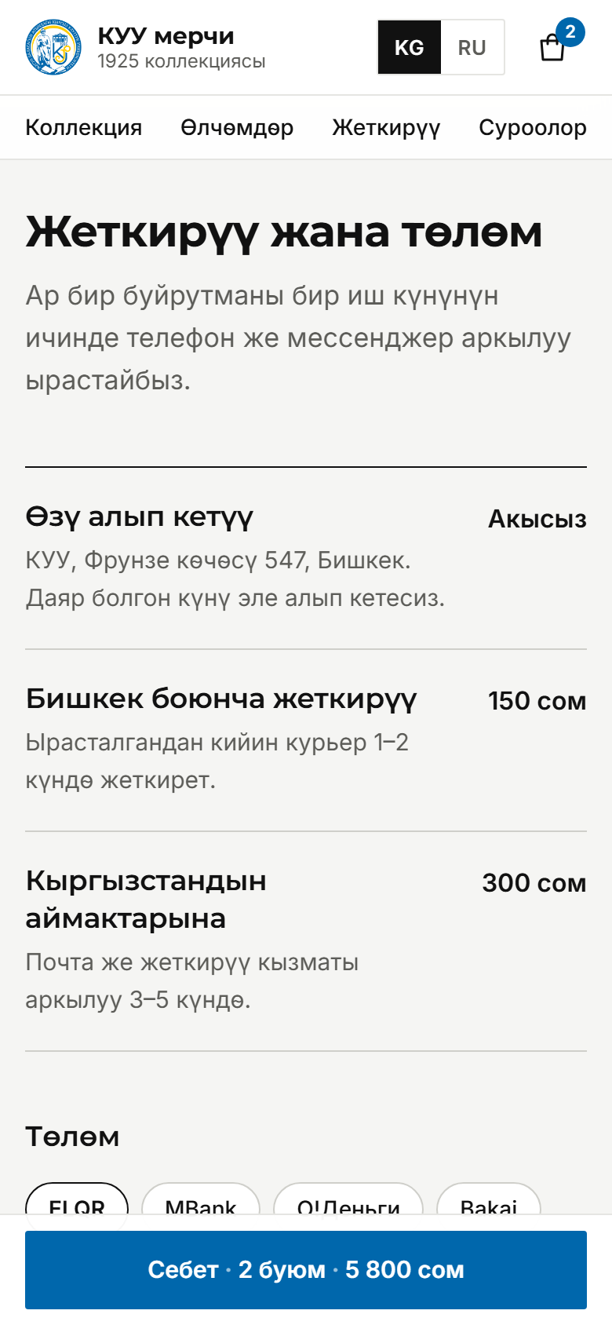
Скриншоты: мобильная версия
МОБИЛЬНАЯ ВЕРСИЯ · 390 PX
Адаптив 375 / 768 / 1440 px
Одна вёрстка без отдельной мобильной версии
Кнопка корзины внизу
«Себет · 2 буюм · 5 800 сом» — всегда под пальцем
Крупные элементы
Свотчи и размеры — радиокнопки с подписями
Первый экран
Карточка и корзина внизу
Доставка и оплата
Notes:
Мобильная версия на ширине 390 px. Внизу закреплена кнопка корзины с количеством и суммой.

Slide 10
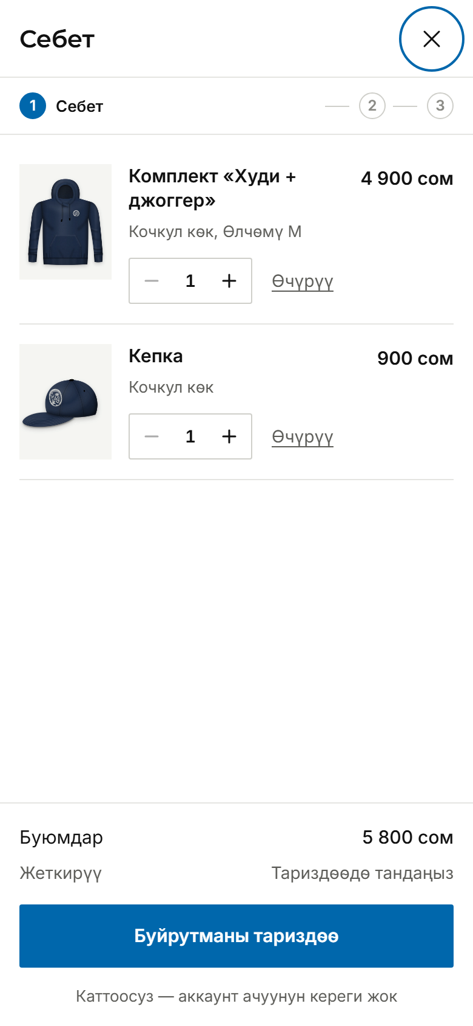
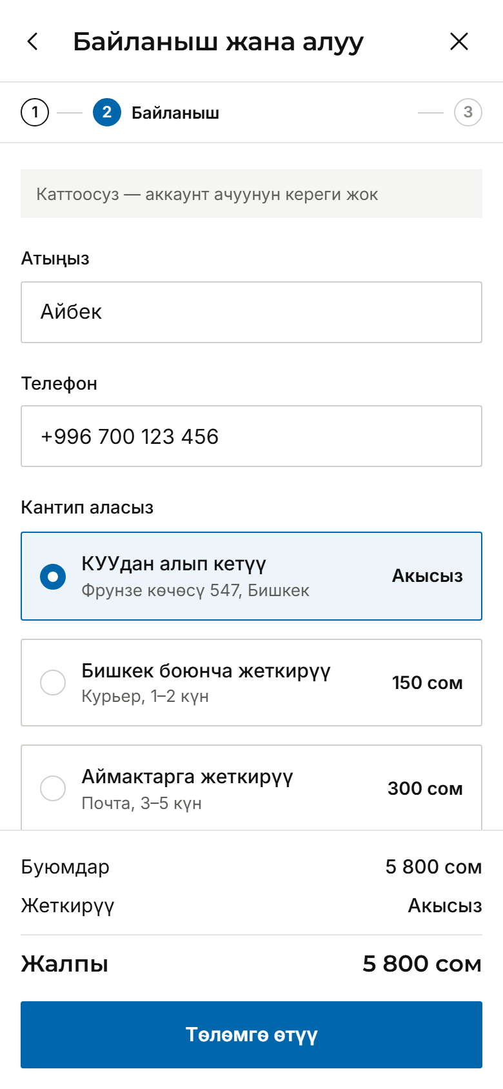
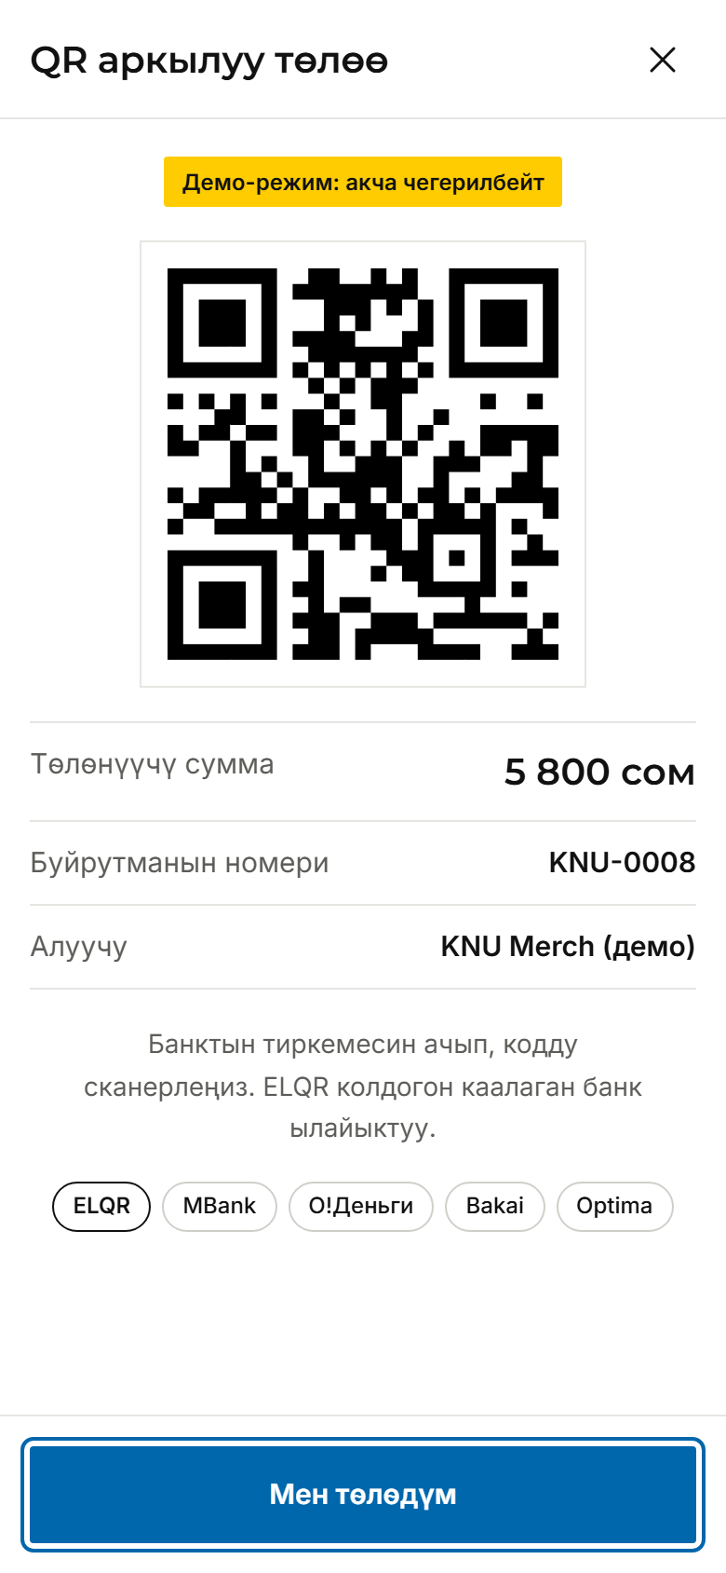
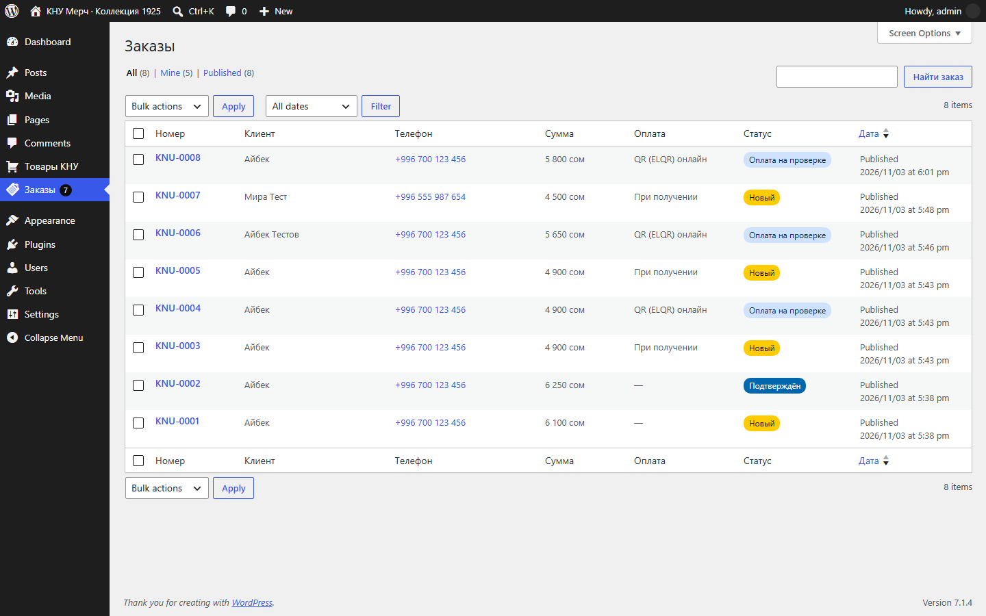
Как работает заказ: гость, 3 шага
ЗАКАЗ
Админка: номер KNU-XXXX, клиент, сумма, оплата, статус
REST API POST /wp-json/knu/v1/orders
Сервер пересчитывает цены из базы, сумме из браузера не верит
Защита: WP nonce, honeypot, проверка полей
1
Корзина
2
Контакты: самовывоз или адрес
3
Оплата: QR ELQR или при получении
Notes:
Заказ без регистрации в три шага прямо в панели корзины. Оплата по QR ELQR в демо-режиме или при получении. Заказ попадает в админку со статусом: новый, ожидает оплаты, оплата на проверке, подтверждён, выдан, отменён. Сервер сам пересчитывает цены, проверяет nonce и honeypot.

Slide 11
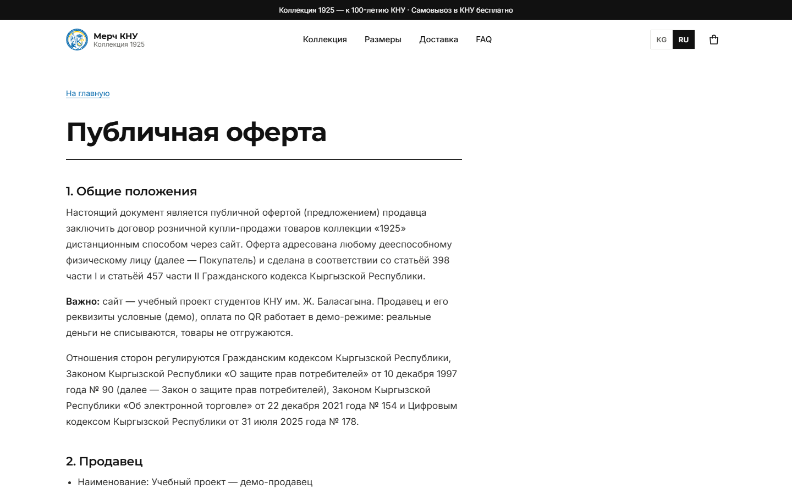
Соответствие законам Кыргызской Республики
ЗАКОНОДАТЕЛЬСТВО
Закон «О защите прав потребителей»
№ 90, ст. 24 и 24-1
Обмен и возврат — 14 дней; страница «Обмен и возврат»
Закон «Об электронной торговле»
№ 154
Сведения о продавце в футере, условия до заказа
Цифровой кодекс КР (2025) — персональные данные
Политика конфиденциальности, минимум данных, отметка в форме
Конституционный закон
«О государственном языке» № 140
Кыргызский по умолчанию, все документы на двух языках
Страница «Публичная оферта» (RU / KG)
Гражданский кодекс КР, ст. 398–399
Публичная оферта; заказ — акцепт, номер KNU-XXXX
4 юридические страницы
Оферта · Конфиденциальность · Обмен и возврат · Доставка и оплата
Цены только в сомах
Все цены и доставка указаны в сомах (KGS)
Notes:
Сайт опирается на действующие законы КР. Реквизиты продавца и оплата — демо, это учебный проект. Полный чек-лист с нормами — в docs/legal-compliance-kr.md.

Slide 12
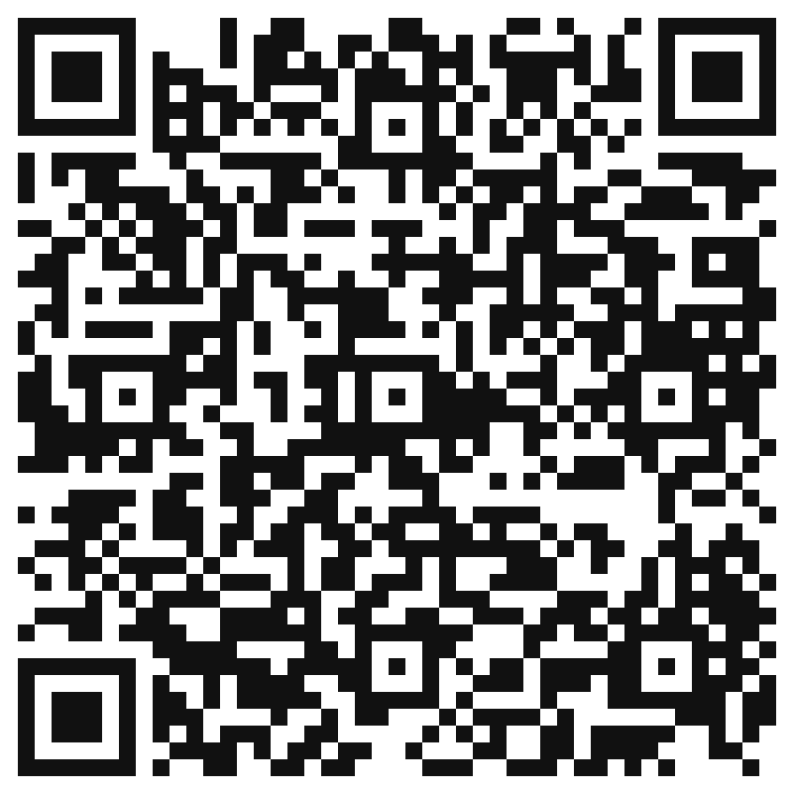
Технологии и доступ к сайту
ТЕХНОЛОГИИ
WordPress
Своя тема knu-merch
CMS: страницы, админка, пользователи
PHP-шаблоны, без конструкторов страниц
Custom Post Types
REST API
knu_product — товары, knu_order — заказы
knu/v1/orders: создание заказа и отметка оплаты
Vanilla JS
i18n без плагинов
Корзина в localStorage, без jQuery и сборщика
Строки KG / RU в lang/*.php, выбор в cookie
Открыть сайт в WordPress Playground
playground.wordpress.net · blueprint из репозитория
GitHub: github.com/mrbokg/KNU-WEB
Загрузка 10–30 секунд, данные сбрасываются при каждом открытии
Локально: npx @wp-playground/cli — тема монтируется из репозитория
Notes:
Ссылка Playground: https://playground.wordpress.net/?blueprint-url=https://raw.githubusercontent.com/mrbokg/KNU-WEB/main/blueprint.json — сканируйте QR-код. Blueprint ставит тему из GitHub, активирует её и создаёт товары.

Slide 13
Итоги и что дальше
ИТОГИ
Сделано
Что дальше
✓
Лендинг из 12 блоков на кыргызском и русском
Реальный эквайринг
Договор с банком: динамический ELQR и автоподтверждение оплаты
✓
5 товаров, свотчи, размеры, корзина
Фото товаров
✓
Гостевой заказ в 3 шага + QR-оплата (демо)
Съёмка реальных изделий вместо мокапов
✓
Заказы и товары в админке WordPress
Разрешение КНУ
4 юридические страницы по законам КР
Письменное согласие на использование логотипа и названия
✓
Публичный доступ через WordPress Playground
Хостинг
✓
Постоянный адрес, заказы сохраняются, сервер в КР
Рахмат! Спасибо за внимание
Notes:
Итог: рабочий лендинг с заказом и админкой. Для реального запуска нужны договор с банком, фото, разрешение КНУ на логотип и постоянный хостинг.

